Slide 1
Your first AI
Jiri Stepan

Slide 2
Co chci dnes dosáhnout?
Předpokládám, že jste o AI slyšeli, ale nemáte praktickou zkušenost.
Chci abyste si dneska odnesli:
Jasnou představu o konceptech strojového učení
Inspiraci k čemu se dá hned zítra použít
Alespoň minimální praktickou zkušenost
To vše bez jediného řádku kódu

Slide 3
Program
Orientační plán:
30 minut nezbytná teorie
15 minut ukázka učení v BIGML.com
45 minut hands on
Klidně se ptejte, křičte. Rád to upravím.

Slide 4
Co je to AI?

Slide 5
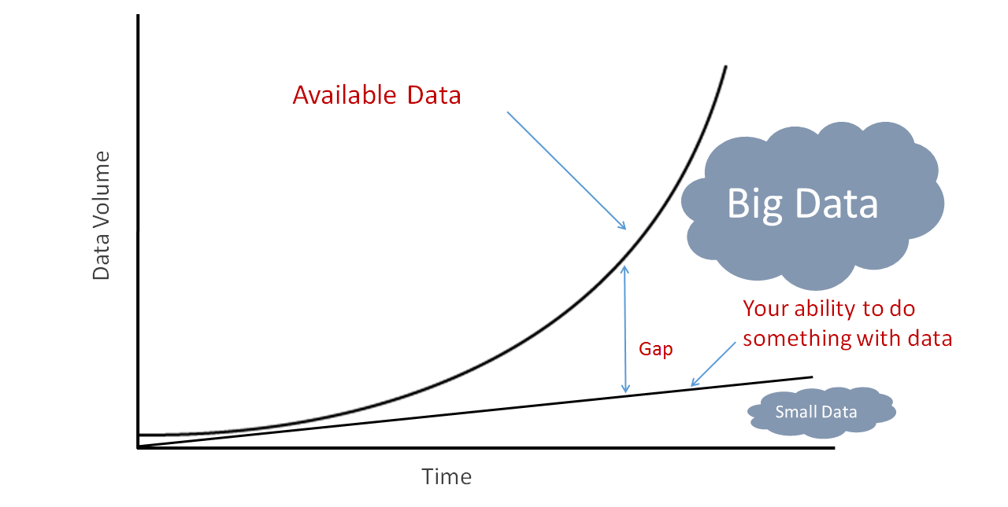
Proč něco takového potřebujeme

Slide 6
Co potřebujeme k překonání mezery?
Doménová znalost
Data hacking
Statistika
Tradiční věda
Danger zone!!
Data analytics
Machine learning

Slide 7
Strojové učení
Medoda analýzy dat, bez znalosti kontextu problému
Využíváme čistě sílu statistiky a počítačů
Výstupem je tzv. model.
Model je standardizovaný algoritmus, který dostane data na vstup a na výstupu rychle vypadne výsledek. Neprogramuje se, jen se konfiguruje.
Strojové učení je pak proces tvorby modelu, jen tím, že předkládáme nějaká data na vstup a poskytneme informaci o tom kdy se model trefil.

Slide 8
Co dokáže
Klasifikace
Vstup: obrázek -> výstup: kočka na 95%
Vstup: zdravotní dotazník -> diagnóza
Odhad hodnoty:
Historická data -> další hodnota
Data ze senzorů -> pravděpodobnost poruchy

Slide 9
Hlavní typy strojového učení
Supervised (učení na příkladech)
Hej. Tady máš příklady a správné výsledky. Zkoušej je a uč se.
(Lineární) regrese
Rozhodovací stromy
Neuronové sítě
Unsupervised
Hej tady máš data. Zkus s nimi něco dělat a takhle poznáš, že to děláš správně.
Asociativní analýza
Clustering
Genetické algoritmy

Slide 10
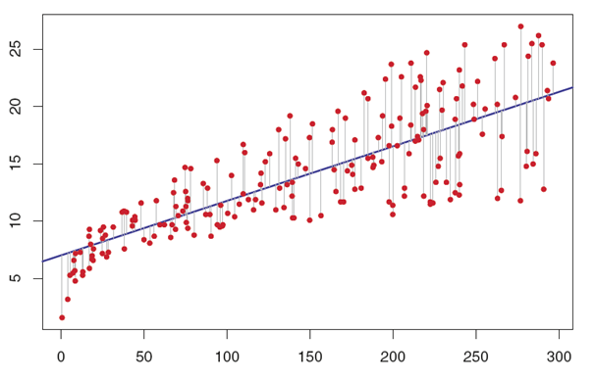
Lineární regrese (pravěk strojového učení)
Modelem je ta čára.
Tedy
y = a*x
Obecně pak y = a1*x1 + a2*x2 + … + aN*xN
Modelem je vektor [a1, a2, … an]
Kvalita predikcese měří pomocí součtu délet chybových čar. Typicky jejich druhých mocnin.

Slide 11
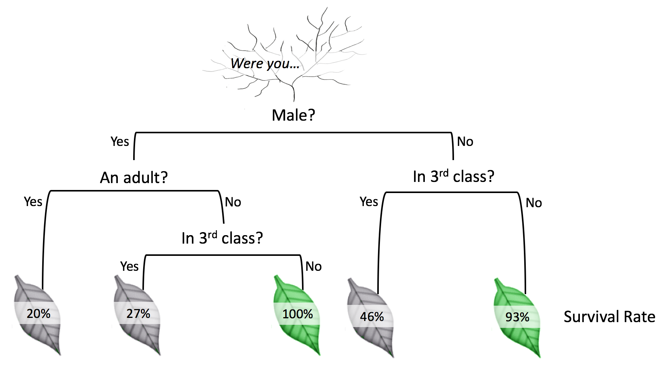
Rozhodovací stromy
Modelem je posloupnost rozhodnutí v každém uzlu.
Typicky končí nějakým zařazením do jedné z kategorií nebo rozsahem hodnot.
Výhoda: velmi dobře srozumitelné, nesou jasnou informaci proč k rozhodnutí došlo.

Slide 12
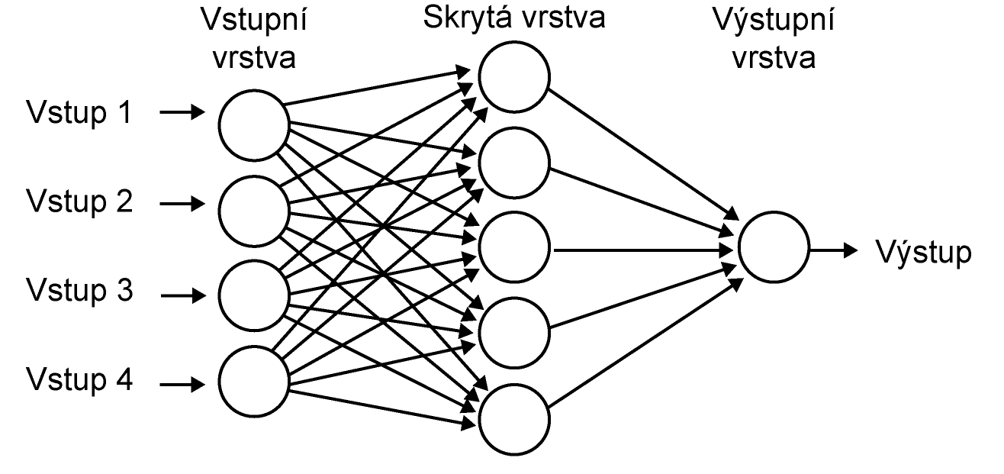
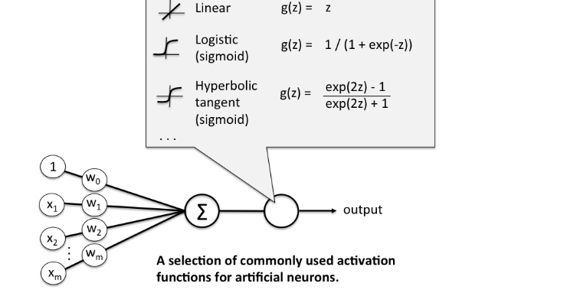
Neuronové sítě
Modelem je
Konfigurace sítě
Váhy jednotlivých spojnic
Výhody:
Obrovsky univerzální, hodí se na velké množství úloh
Schopnost zobecňovat problémy
Výpočty jsou tak snadné, že je lze paralelně a rychle provádět na grafických kartách
Nevýhody:
Black box. Netušíte vůbec co se děje, proč se rozhoduje jak se rozhoduje atd.

Slide 13
Vizualizace procesu učení
http://www.r2d3.us/visual-intro-to-machine-learning-part-1/
https://playground.tensorflow.org/

Slide 14
Praktické použití

Slide 15
Jak si vytvořit vlastní učení?
Naprogramovat si vlastní
Knihovny pro R, Python (https://anaconda.org )
Využití knihoven pro NPU
Využít cloudové služby pro větší zpracování dat
Google ML kit
IBM Watson
MS Azure ML
First step: www.bigml.com

Slide 16
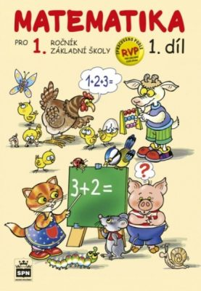
Sčítání pro první třídu
Pomocí excelu si vytvořte testovací sadu s 1000ci příklady
Exportujte si jej do CSV
Přihlastě se do bigml.com
Login: activat1@activate.cz
Password: activate-jedna
Nahrajte data
Vytvořte z dat dataset
Z datasetu vytvořte deepnet model
Zkuste si predikce

Slide 17
Hrajeme si s tím dál ..
Úkol 1:
Upravte excel tak aby čísla byla 0 až 100 a sčítejme jen první dva sloupce. Zkuste, zda se i síť takto naučí.
Úkol 2:
Zkuste síť naučit na násobení. Tušíte proč se chová jak se chová?

Slide 18
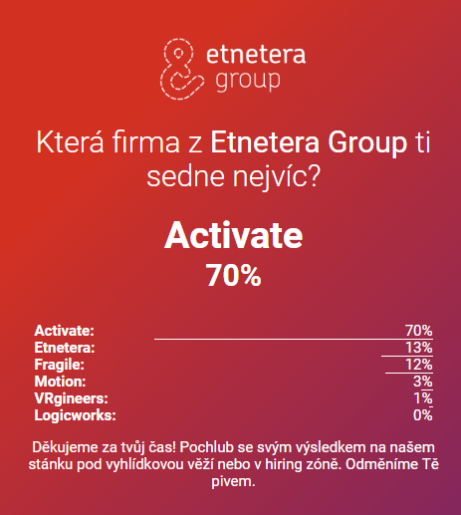
Přííklad 2: Klasifikace kandidátů

Slide 19
Úkol:
Stáhněte se excel s výsledky názorové ankety mezi týmy Etnetera Group
Pokuste se vytvořit klasifikační síť, která nového uchazeče zařadí do jedné z firem.

Slide 20
Za pozornost děkuje… Člen týmu člen.tymu@etnetera.cz +420 6XX XXX XXX

